Slide 1
Alfa-MNF – гарант качества
Система Alfa
© ЗАО «Компания Информконтакт», версия 1
Notes:
1
1

Slide 2
Вызовы времени
В современных реалиях выигрывает тот, кто может обеспечить высокий уровень качества, выпуская поток уникальных изделий в условиях постоянно меняющихся «правил игры». Считается мифом, что информационная система влияет напрямую на качество продукции. Докажем, что всё-таки влияет.
Notes:
2
2

Slide 3
Как обстоят дела?
Когда речь заходит об управлении качеством, то первое, что приходит в голову - это ЦЗЛ и ОТК. Входной контроль, пооперационный контроль, штамп ОТК, журналы, учет брака…
Однако контроль - это хотя и нужная операция, но всё-таки "посмертная". Она даст почву для анализа и статистики, но не избавит от уже возникшего брака.
Необходимо от борьбы с последствиями перейти к проактивной позиции, предупреждающей возникновение проблем

Slide 4
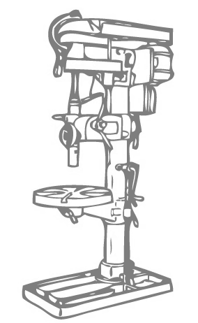
Что для этого нужно?
Чтобы изготовить качественное изделие, нужно влиять на причины возникновения отклонений в качестве. Это как минимум:
Оборудование – исправное, в нужное время, соответствующее требованиям точности
Комплектующие – качественные, вовремя и те, которые нужно
Персонал – компетентный, мотивированный,
с нужными допусками
А самое главное - спокойная рабочая обстановка, без спешки и авралов
Notes:
4
4

Slide 5
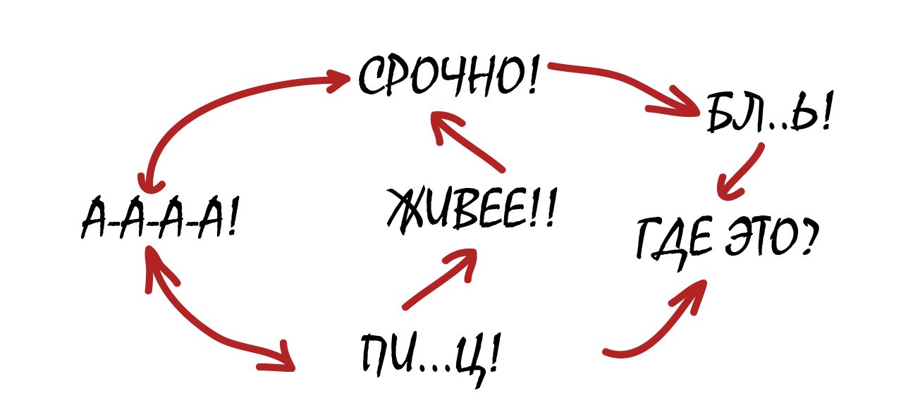
Как это организовать?
Чтобы эффективно управлять такой совокупностью факторов, нужны выстроенные процессы, синхронизирующие все виды ресурсов ради главной цели - стабильно повторяемого изготовления изделий.
VS
Тут не обойтись без информационной системы
Notes:
5
5

Slide 6
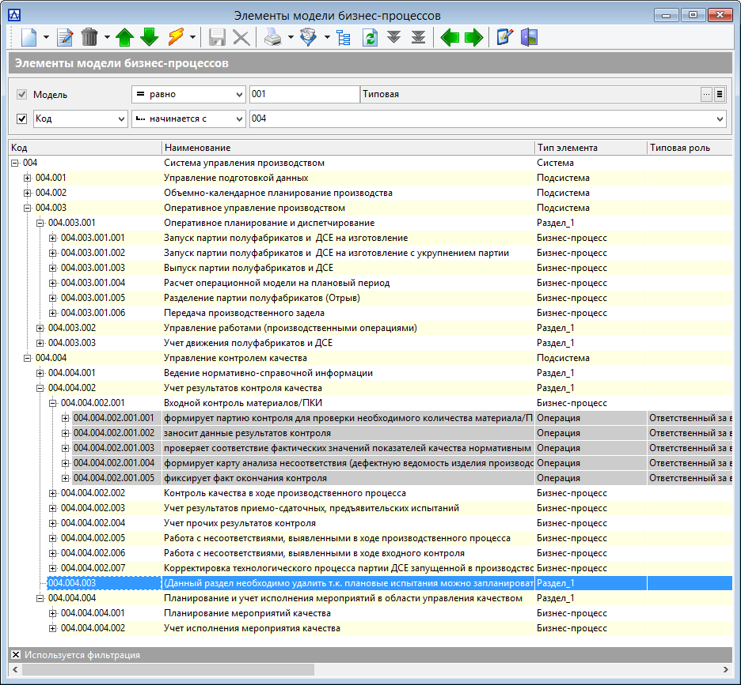
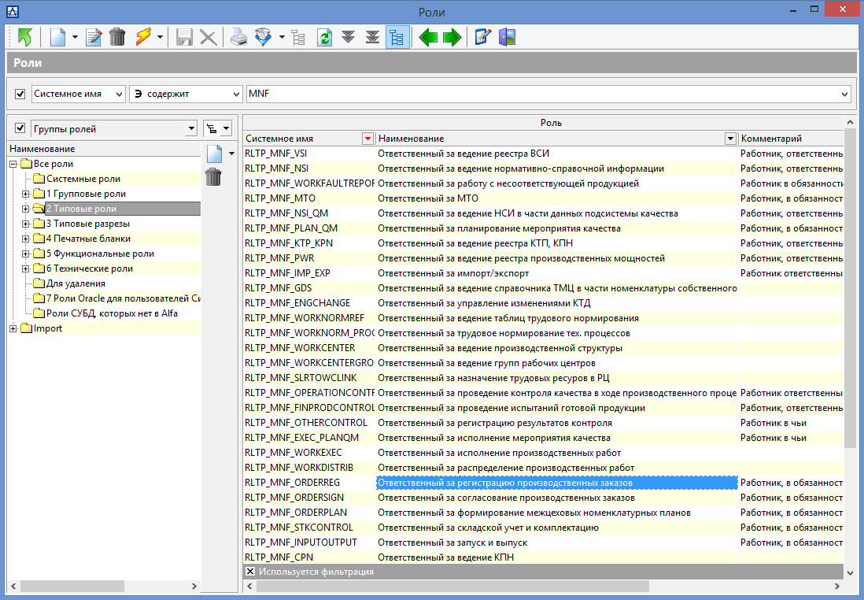
Контролируемые процессы
Выстроенные процессы – это процессы, детально описанные, с понятными ответственными, конкретными регламентными сроками, точками контроля и параметрами исполнения.
Система Alfa:
хранит модели бизнес-процессов, цифровые модели изделий, регламенты работы, модели компетенций и т.д
автоматически генерирует функции защиты «от дурака» на основании модели процессов
на основании назначенных ролей генерирует доступ и регламенты исполнения процессов
позволяет быстро внедрять изменения
Система гарантирует стабильное и предсказуемое прохождение процессов согласно модели
Notes:
6
6

Slide 7
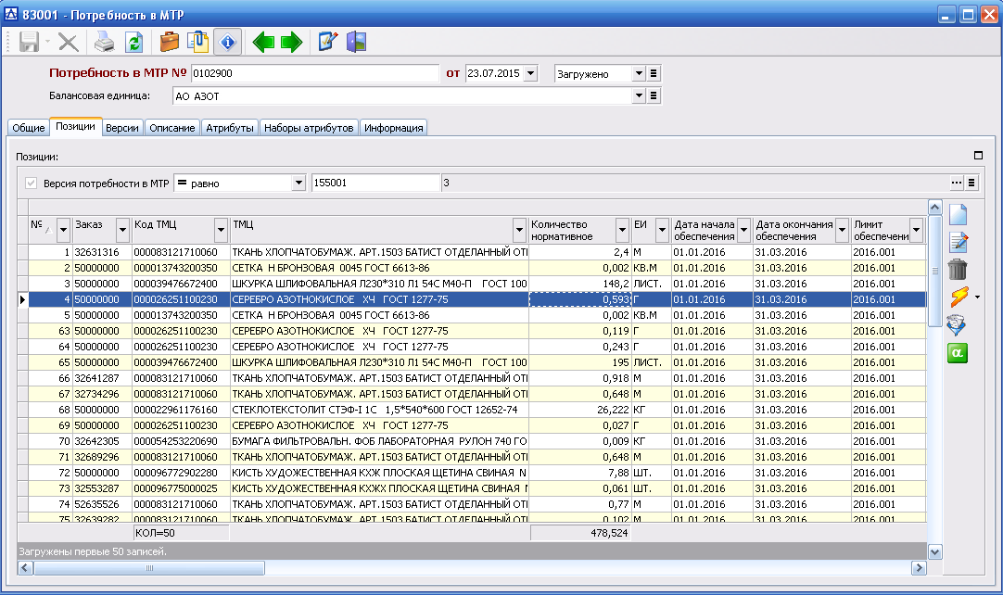
Комплектующие
Производственная программа
Конструктор
Технолог
Ремонтные заказы
Плановик
Проектные работы
Закупщик
Кладовщик
Проведение разрушающих контролей и испытаний
Рабочий
синхронизированы
Чем поможет Система Alfa?
Обеспечит единой НСИ
Хранит контролируемые параметры материалов и комплектующих и их граничные значения
Выберет добросовестных поставщиков
Запланирует поставки в соответствии с производственными планами – нужную номенклатуру к нужному сроку
Партионный учет МТР с привязкой результатов входного контроля к каждой партии (с фиксацией значений каждого параметра)
Проконтролирует все реперные точки. Пересчитает потребность после утверждения конструкторских изменений
Проверит, что параметры выдаваемой партии соответствуют требованиям технологии
В результате на рабочем месте вовремя будут нужные качественные комплектующие
Notes:
7
7

Slide 8
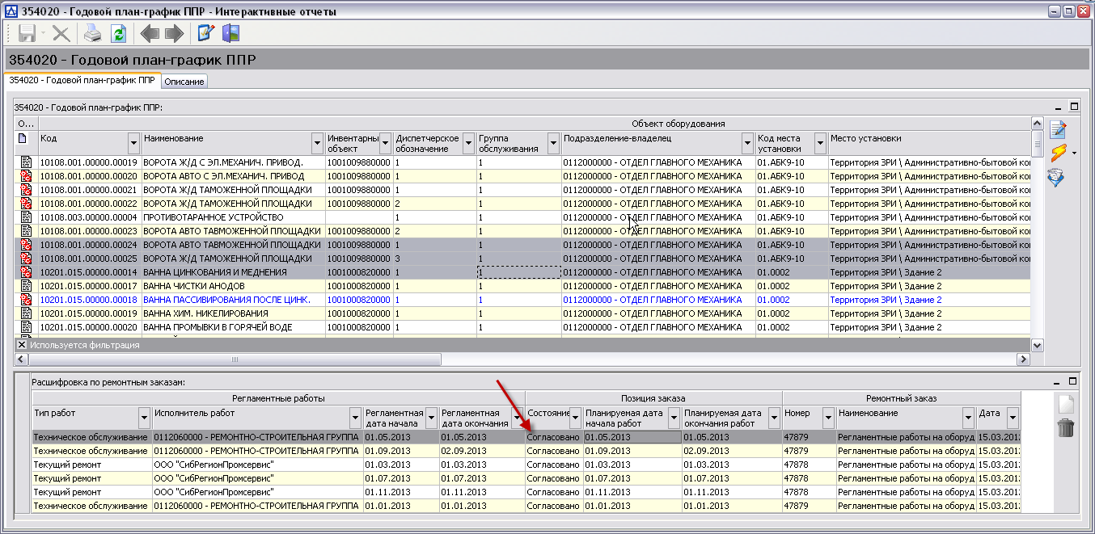
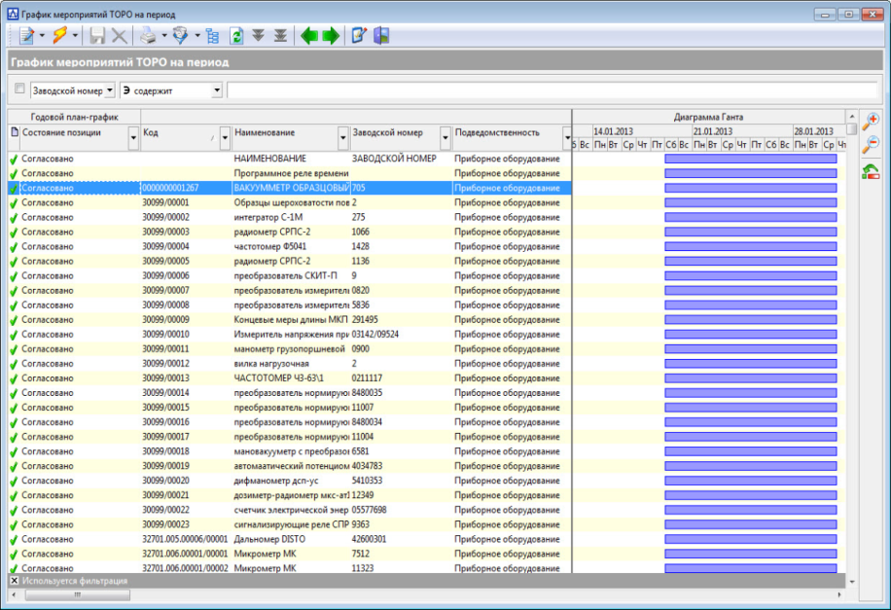
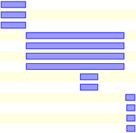
Оборудование
Чем поможет Система Alfa?
Синхронизирует планы производства с планово-предупредительными ремонтами
Спланирует загрузку оборудования с учётом его характеристик (например, класса точности)
Обеспечит своевременное плановое техническое обслуживание и ремонт
Повысит доступность оборудования за счет:
синхронизации графиков ТОРО между ремонтными службами;
планирования ремонтов на оборудовании, связанном с выводимым в ремонт
Определит надежных подрядчиков для выполнения ремонтов
В нужное время будет доступно оборудование с требуемыми характеристиками
Notes:
8
8

Slide 9
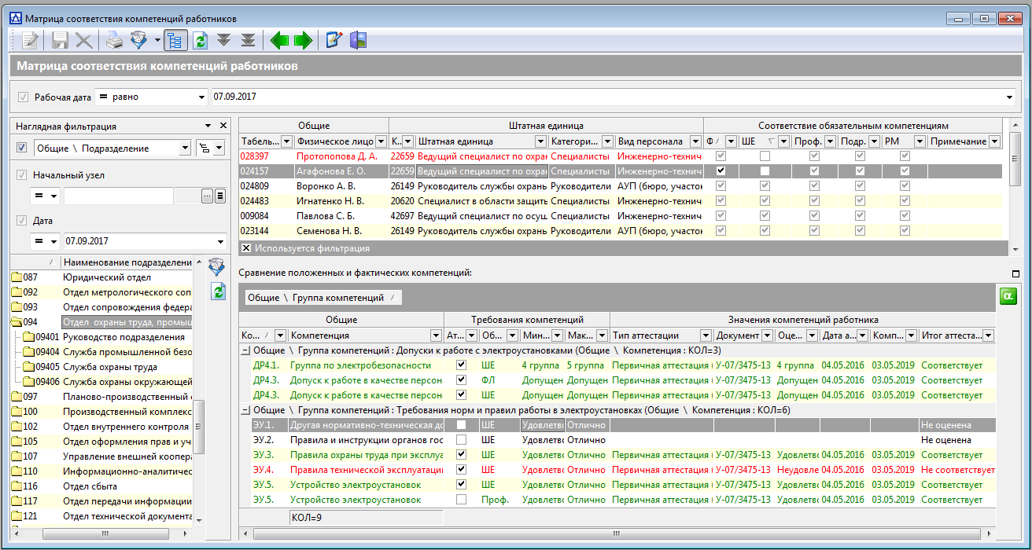
Персонал
Чем поможет Система Alfa?
Спланирует загрузку персонала под потребности производства - без авралов и переработок
Подберёт исполнителей с требуемой квалификацией, необходимыми навыками, наличием допусков, медосмотров и т.д. - не допустит работника без нужных компетенций
Отследит, кому пора пройти инструктаж, проверку знаний или получить допуск
Поможет выстроить систему обучения, развития и мотивации
Сохранит информацию о том, кто, что, когда и для какого изделия делал
Правильная организация труда – наш вклад в качество

Slide 10
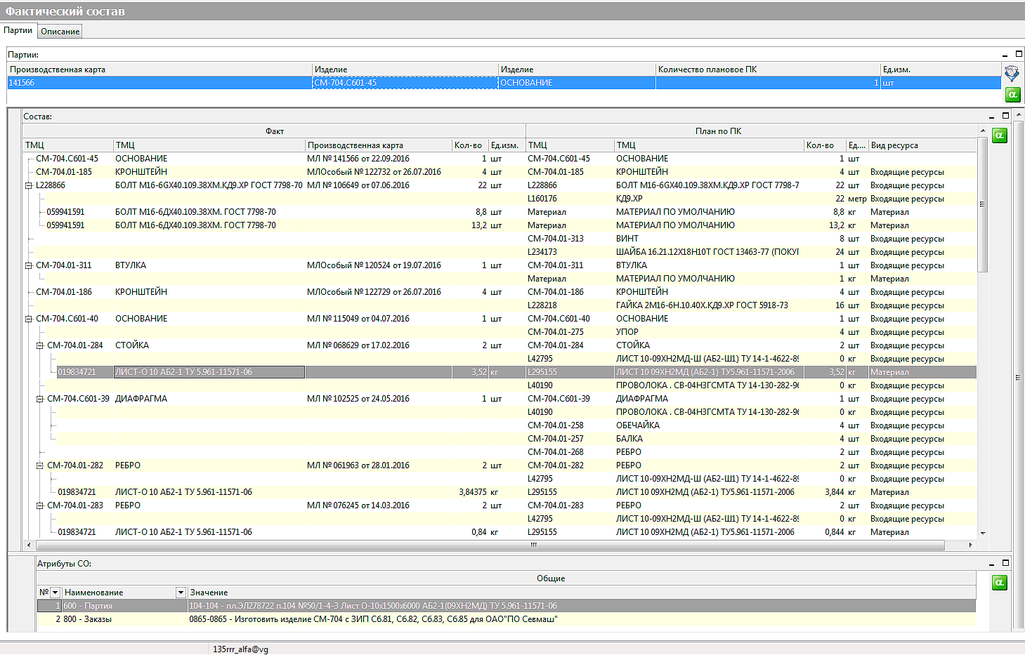
«Личное дело» изделия – база для анализа
Знать всю «биографию» изделия – одна из ключевых задач любого производственного предприятия. Система Alfa устроена так, что все данные об изделии – естественный результат правильно выстроенных процессов
Что знаем?
Из чего сделано?
Фактический состав изделия - до партии материалов и комплектующих
Кто и на чём делал?
Персонализация операций
Данные о рабочем центре
Что с качеством?
Результаты контроля качества
Куда потрачены деньги?
Раздельный учёт затрат
Что было потом?
История постпродажного обслуживания
Например,
всегда известно:
какая партия изделий…
…из каких материалов, комплектующих и ДСЕ…
…каких партий поставки…
изготовлена
«Личное дело» изделия собирается автоматически
Notes:
10
10

Slide 11
Подведём итоги
Качество продукции - это кумулятивный эффект от множества факторов, и каждая мелочь влияет на результат.
Информационная система позволяет не думать о деталях, а сконцентрироваться на главном - непосредственно на производстве.

